Slide 1
Ссылка на музыкальное сопровождение
https://yadi.sk/d/nxUOnwSCmD502g

Slide 2
Дошкольное образование
СЮЖЕТНО-РОЛЕВАЯ РИТМИЧЕСКАЯ ГИМНАСТИКА КАК ИНТЕГРИРОВАННЫЙ МЕТОД ОБУЧЕНИЯ И ВОСПИТАНИЯ
ДЕТЕЙ ДОШКОЛЬНОГО ВОЗРАСТА
Фомина Наталия Александровна,
доктор педагогических наук, профессор
© Издательство «БАЛАСС», 2019

Slide 3
Программа вебинара
1. Физическая активность как важный фактор всестороннего развития дошкольника.
2. Движение × музыка × сказка × игра × театр =
сюжетно-ролевая ритмическая гимнастика.
3. Интегрированное решение задач развития дошкольника во всех образовательных областях средствами сюжетно-ролевой ритмической гимнастики.
4. Особенности организации педагогического процесса на примере пособия «Сюжетно-ролевая ритмическая гимнастика. Методические рекомендации к программе по физическому воспитанию дошкольников» (автор Н.А. Фомина).
© ООО «БАЛАСС», 2019

Slide 4
1. Физическая активность как важный фактор всестороннего развития дошкольника
© ООО «БАЛАСС», 2019

Slide 5
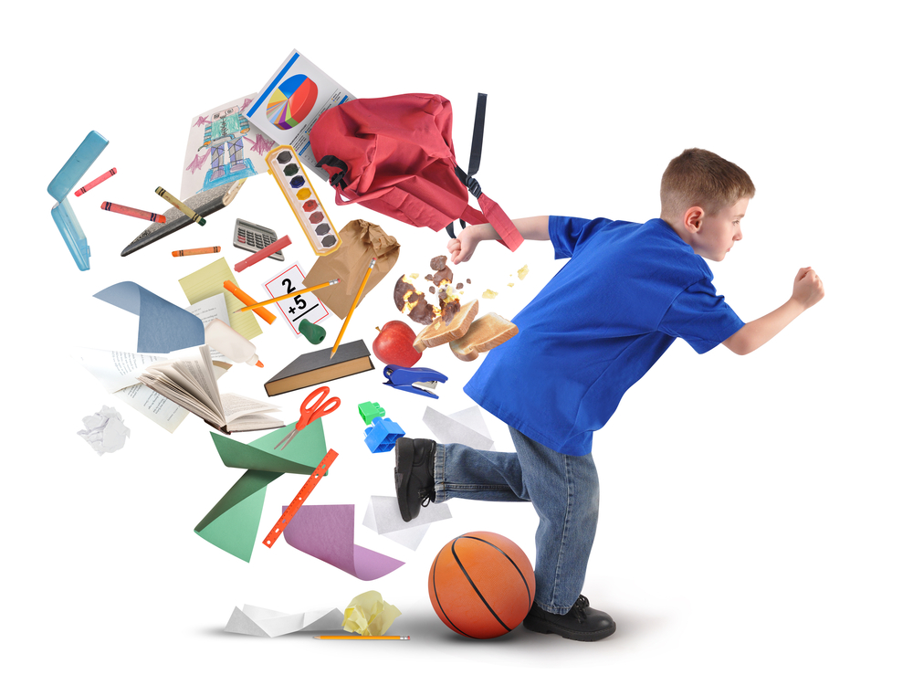
Физическая активность –
важный фактор гармоничного развития дошкольника
ПОМНИМ!!!
Неоправданное увеличение интеллектуальных и статических нагрузок может привести к выраженным нарушениям соматического и психического
здоровья дошкольника!!!

Slide 6
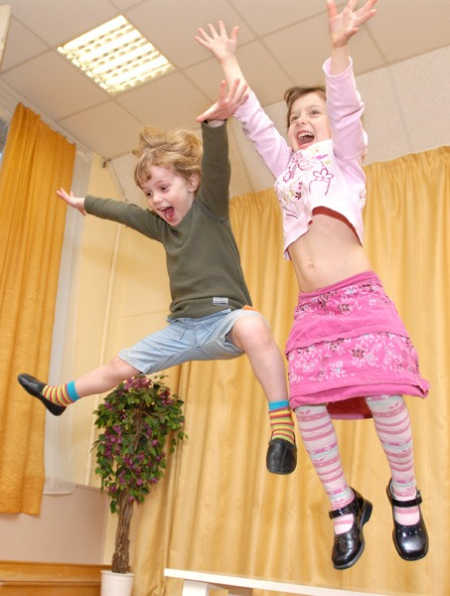
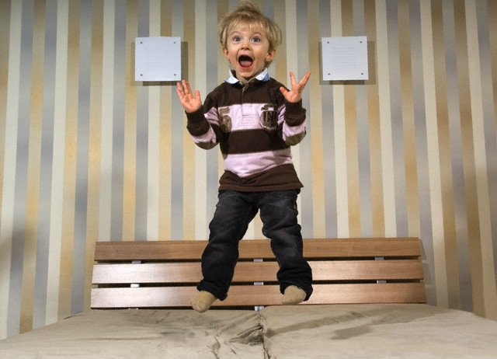
Физическая активность –
важный фактор гармоничного развития дошкольника
В детском возрасте двигательная активность проявляется через естественную биологическую потребность растущего организма в движениях.

Slide 7
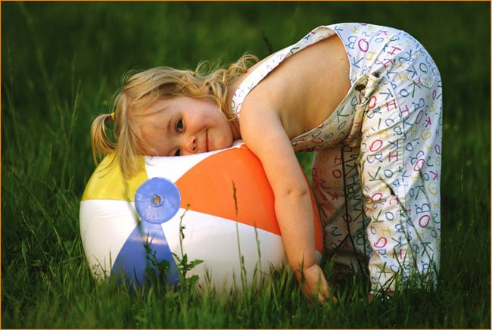
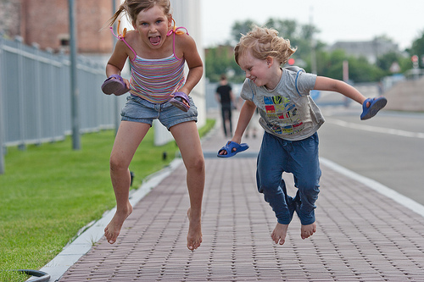
Физическая активность –
важный фактор гармоничного развития дошкольника
Мера двигательной активности
дошкольников характеризуется чрезвычайной вариативностью.

Slide 8
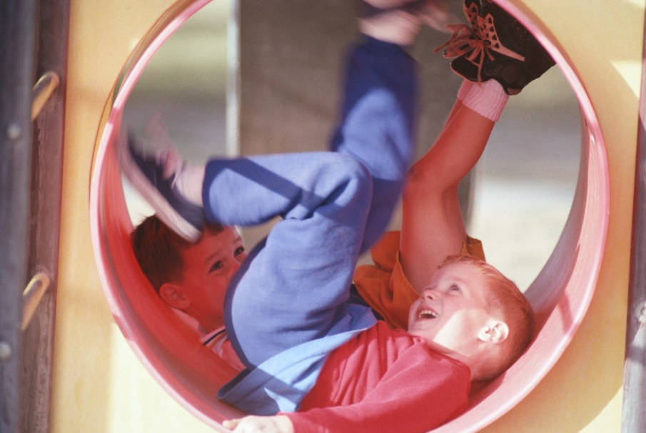
Физическая активность –
важный фактор гармоничного развития дошкольника
Рекомендуемые нормы двигательной активности для дошкольников (по результатам исследований ВНИИФК).
21–28 часов в неделю
3–4 часа в сутки

Slide 9
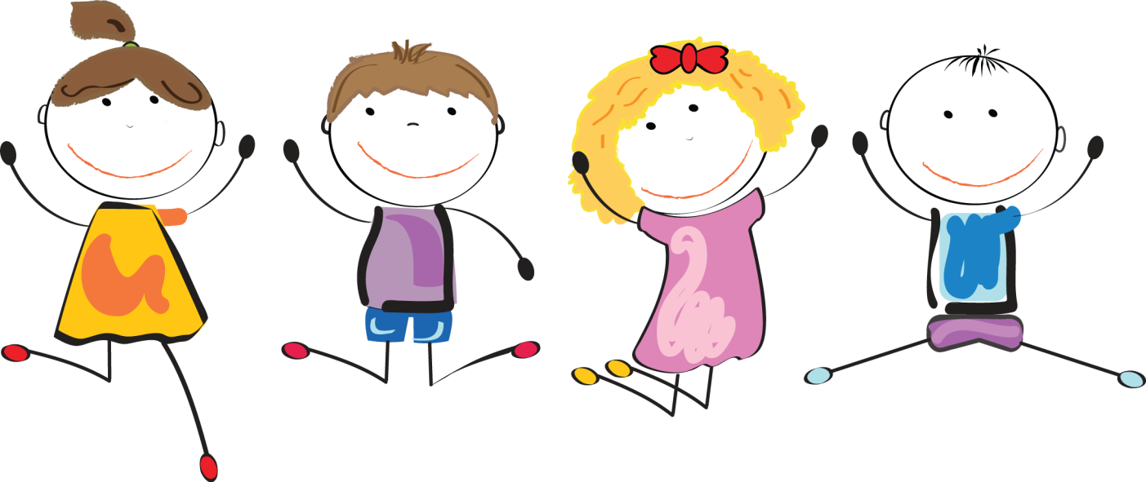
Физическая активность –
важный фактор гармоничного развития дошкольника
Рекомендуемые нормы двигательной активности для дошкольников по Н.М. Амосову и И.В. Муравову:
40 (!) часов в неделю;
до 6 часов в сутки.

Slide 10
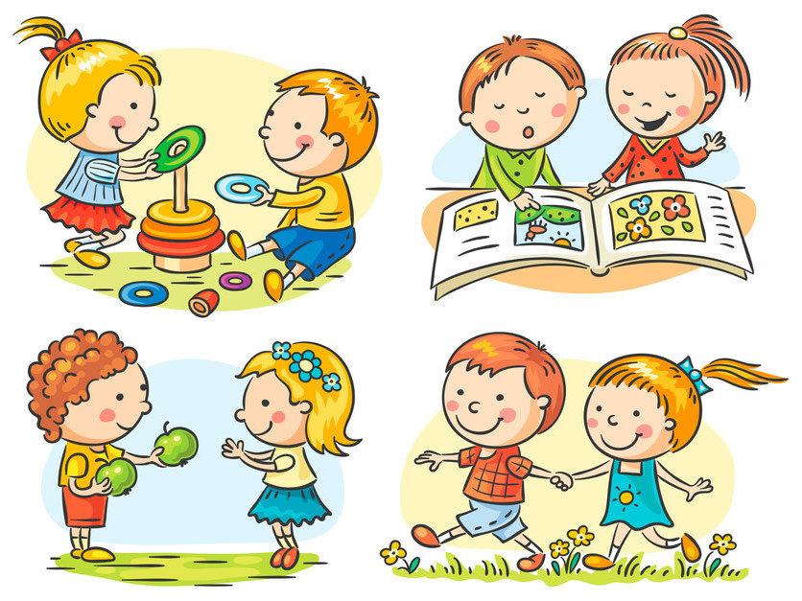
Физическая активность –
важный фактор гармоничного развития дошкольника
Общепринятые сегодня нормы: 50–60%
от времени бодрствования,
5–6 часов в сутки.

Slide 11
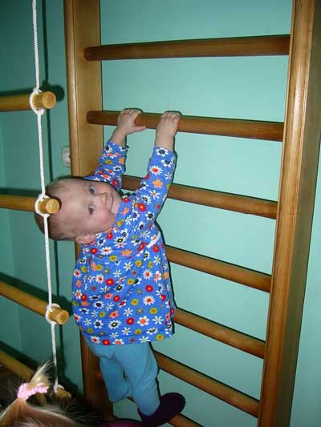
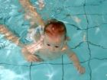
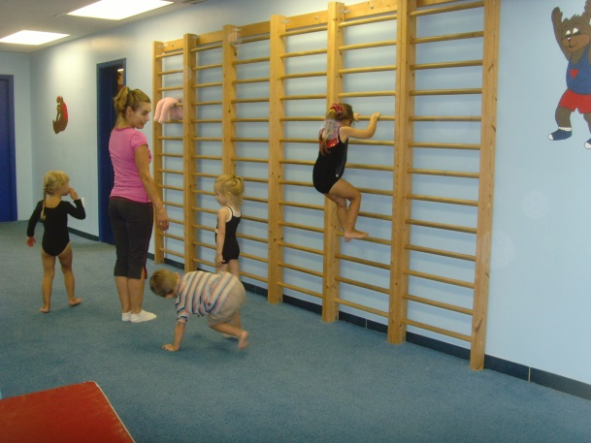
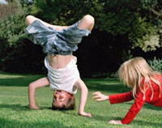
Физическая активность –
важный фактор гармоничного развития дошкольника
Интеллектуальный и социальный рост ребёнка, не говоря уже о его физическом развитии, в решающей степени зависит от его двигательной активности именно в первые 6 лет жизни.
(Американский педагог, нейрофизиолог
Глэн Доман)

Slide 12
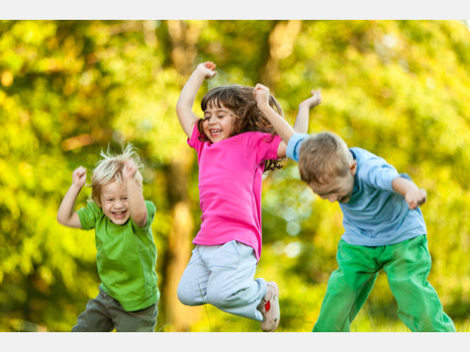
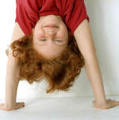
Физическая активность –
важный фактор гармоничного развития дошкольника
Каковы механизмы воздействия движения на психофизическое развитие ребёнка?

Slide 13
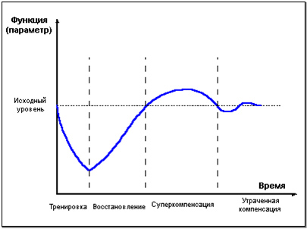
Физическая активность –
важный фактор гармоничного развития дошкольника
Энергетическое правило двигательной активности гласит: восстановление затраченной энергии у растущего организма характеризуется не только возвращением к исходному уровню, но и его превышением!

Slide 14
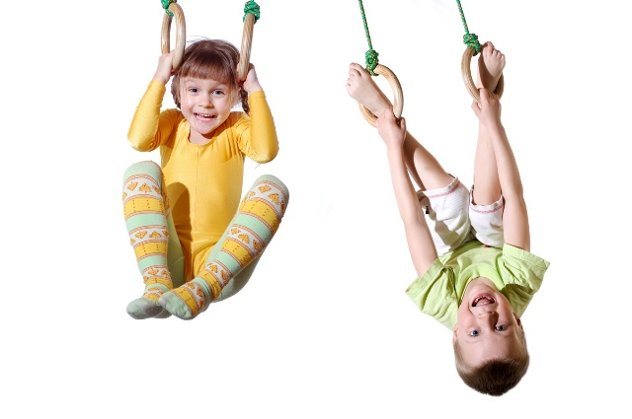
Физическая активность –
важный фактор гармоничного развития дошкольника
Это значит, в результате движений происходит: 1) не трата, а приобретение массы тела, что обеспечивает рост; 2) возрастают функциональные и энергетические возможности организма, позволяющие выполнять всё большие по объёму и интенсивности нагрузки.

Slide 15
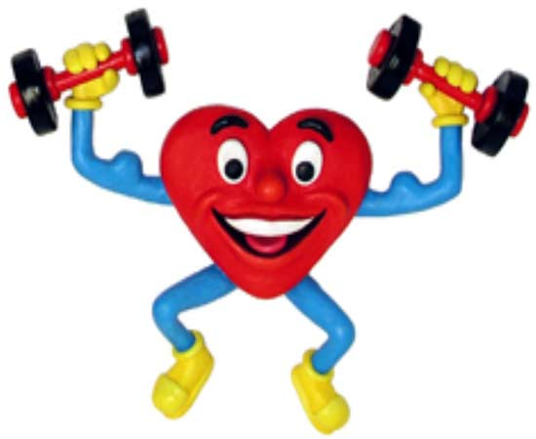
Физическая активность –
важный фактор гармоничного развития дошкольника
Для эффективного функционирования организма необходим постоянный приток импульсов, возникающих в рецепторах мышц во время движения. При снижении потока импульсов от работающих мышц нарушается нормальная работа всех внутренних органов, в первую очередь сердца.

Slide 16
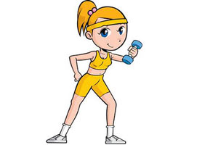
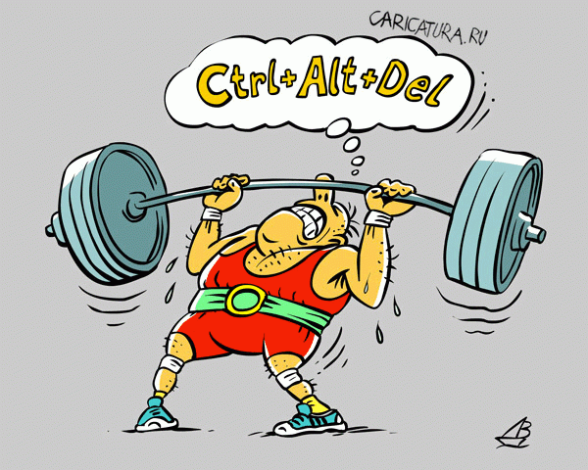
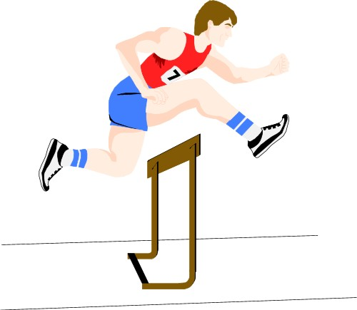
Физическая активность –
важный фактор гармоничного развития дошкольника
Хорошо известно!
Чтобы стать сильным, необходимо много тренироваться, так как мышцы человека развиваются только в движении.

Slide 17
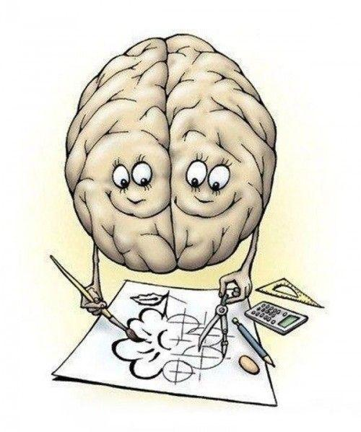
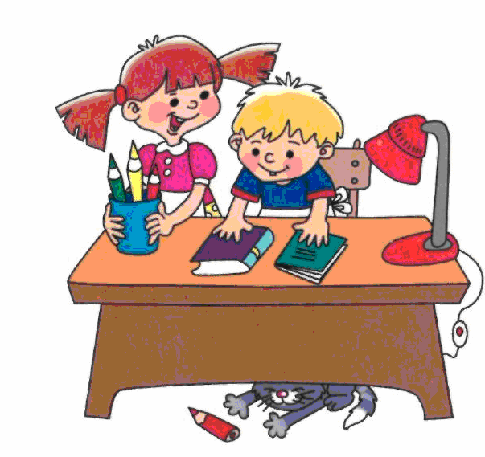
Физическая активность –
важный фактор гармоничного развития дошкольника
Хорошо известно!
Мозг человека развивается только тогда, когда он работает.

Slide 18
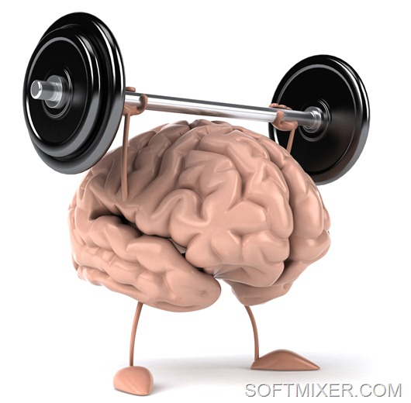
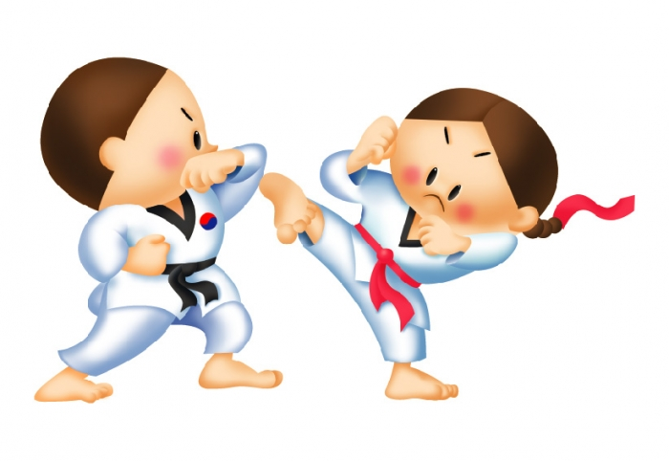
Физическая активность –
важный фактор гармоничного развития дошкольника
Но далеко не все знают!
Мозг человека функционирует, а значит, развивается не только при мыслительной деятельности — чтении, занятиях математикой, но и при выполнении любого физического движения.

Slide 19
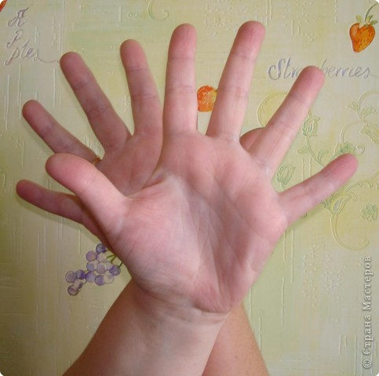
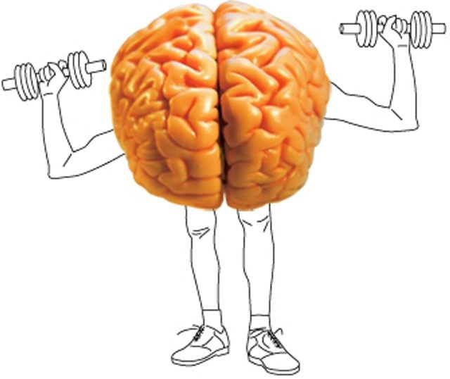
Физическая активность –
важный фактор гармоничного развития дошкольника
Высокоразвитый интеллект берёт своё начало именно в человеческой подвижности и деятельности рук.

Slide 20
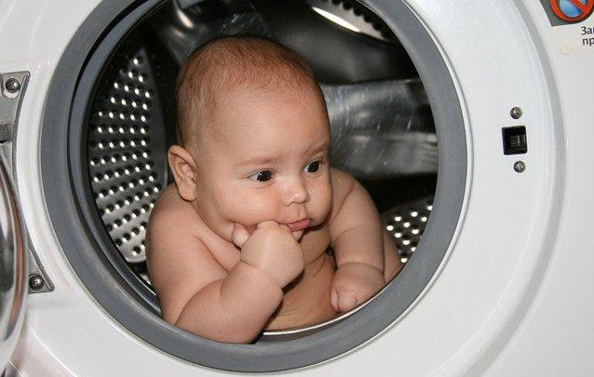
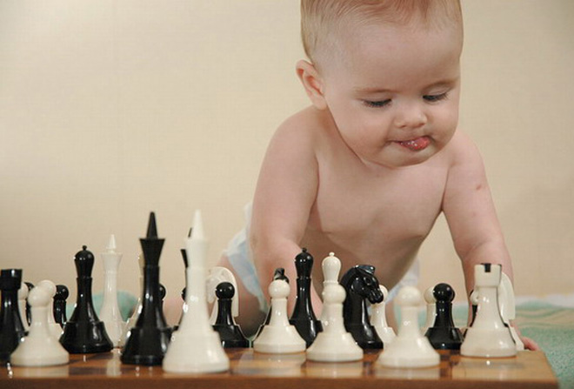
Физическая активность –
важный фактор гармоничного развития дошкольника
Неоспоримый факт
Физически более активные дети отличаются высокой степенью любознательности, что стимулирует их познавательную активность.

Slide 21
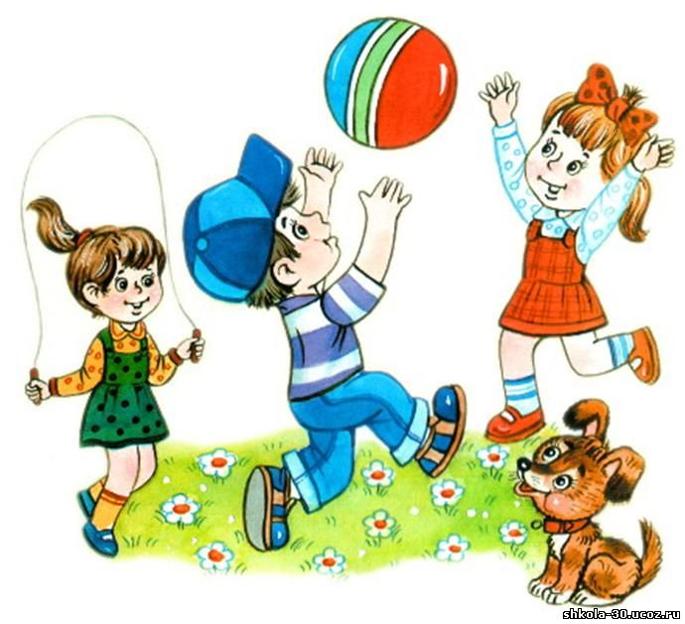
Физическая активность –
важный фактор гармоничного развития дошкольника
В исследованиях Л.С. Выготского (1956), А.В. Запорожца (1967),
Ж. Пиаже (1956), Дж. Брунера (1981) показано наличие прямой корреляционной связи между характером двигательной активности и проявлениями восприятия, памяти, мышления и эмоций у детей разного возраста.
Активно передвигающийся ребёнок получает возможность приобрести в единицу времени больший объём информации, что способствует ускоренному формированию его психики.

Slide 22
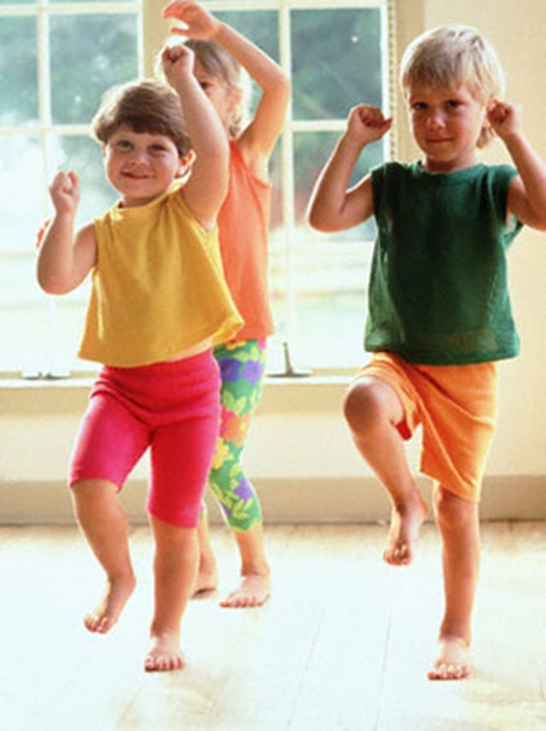
Физическая активность –
важный фактор гармоничного развития дошкольника
Движения детей, в частности упражнения для пальцев рук, являются мощным стимулирующим фактором для своевременного возникновения речи и её совершенствования в дошкольном возрасте.
Двигательная активность увеличивает словарное разнообразие детской речи, способствует более осмысленному пониманию слов, формированию понятий, что улучшает психическое развитие ребёнка.

Slide 23
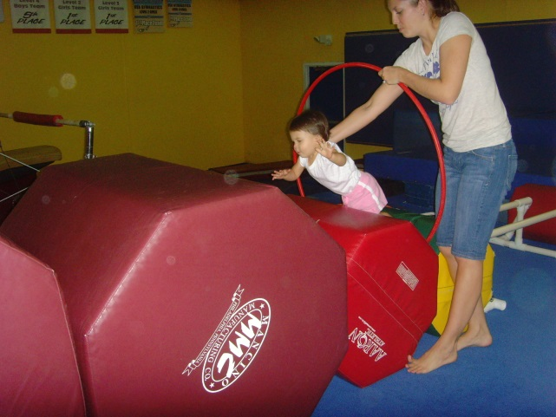
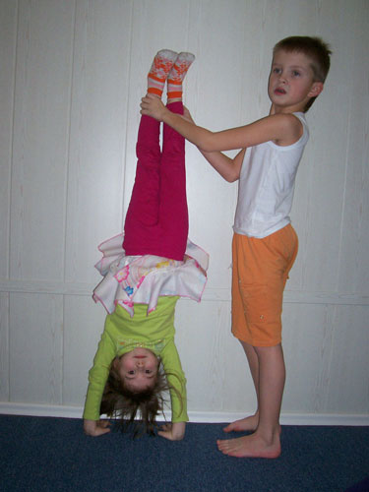
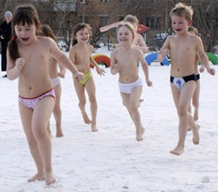
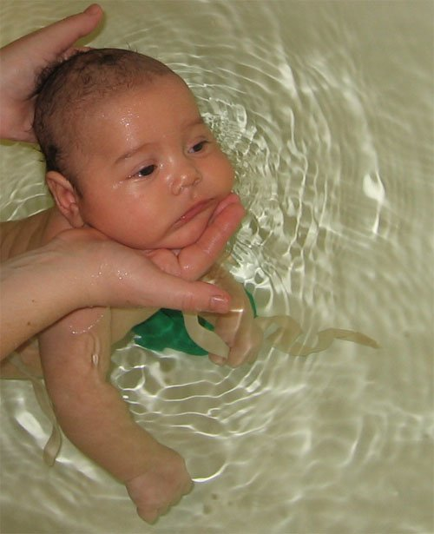
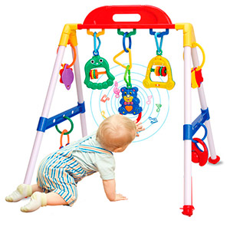
Физическая активность –
важный фактор гармоничного развития дошкольника
Чтобы достичь высоких педагогических результатов в воспитании детей, необходимо развивать у них двигательные и мануальные навыки, вестибулярный аппарат, выполнять гимнастические и акробатические упражнения, обучать плаванию, проводить закаливание. (Педагог, нейрофизиолог Глен Доман)

Slide 24
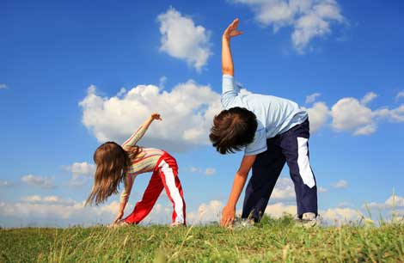
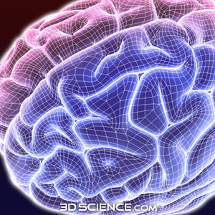
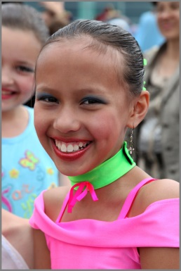
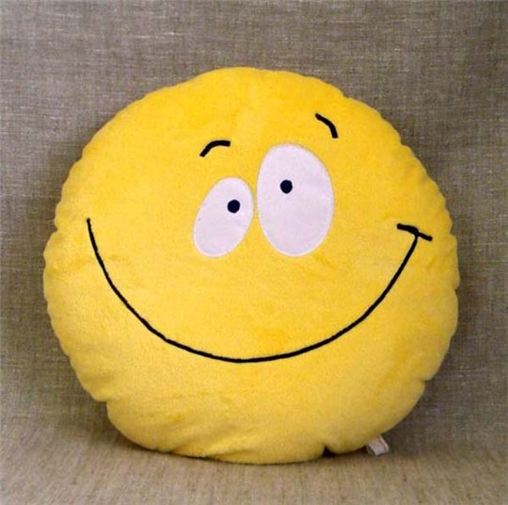
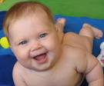
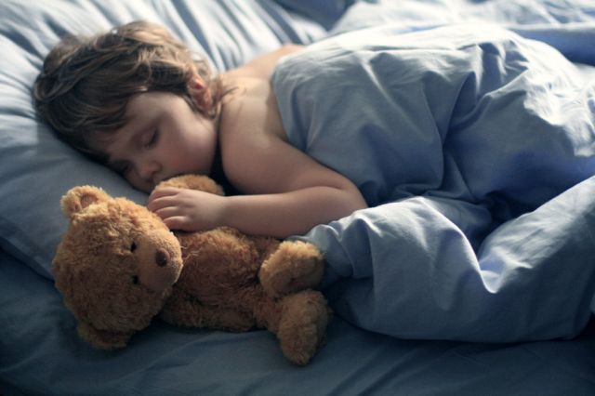
Физическая активность –
важный фактор гармоничного развития дошкольника
Нейропептиты

Slide 25
Физическая активность –
важный фактор гармоничного развития дошкольника
Физическая (двигательная) активность
СПОСОБСТВУЕТ
созданию энергетической основы для роста
и развития морфофункциональных систем организма
ОКАЗЫВАЕТ
благотворное стимулирующее воздействие
на формирование психических функций,
интеллекта и коммуникативных способностей ребёнка
ОБЕСПЕЧИВАЕТ
Сохранение здоровья
Гармоничное развитие

Slide 26
2. Движение × музыка × сказка × игра × × театр = сюжетно-ролевая ритмическая гимнастика
© ООО «БАЛАСС», 2019

Slide 27
Движение × музыка × сказка × игра × театр =
сюжетно-ролевая ритмическая гимнастика
Жак-Далькроз в начале века в звук движение вложил –
В основание системы он фундамент заложил.
Позже физиолог Купер ключ к здоровью в ней открыл –
Аэробный механизм досконально изучил.
Мы ж, добавив к той системе сказки вкус, игры задор,
Музыки весёлой море и движений целый рой,
Получили в результате педагогику занятий,
Возведённую в квадрате.
Интеграцией она обеспечена сполна!
Эффективней заниматься физкультурой в ритме танца!
Силу, ловкость, ум, вниманье развивают те заданья.

Slide 28
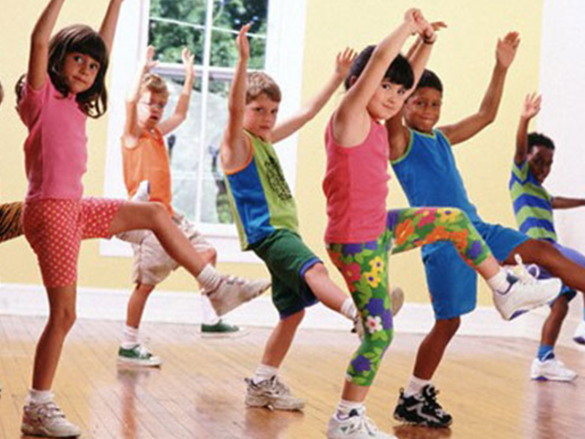
Движение × музыка × сказка × игра × театр =
сюжетно-ролевая ритмическая гимнастика
Ритмическая гимнастика на практике – это:
выполнение комплекса физических упражнений поточным методом под музыку в полном согласовании с ней.

Slide 29
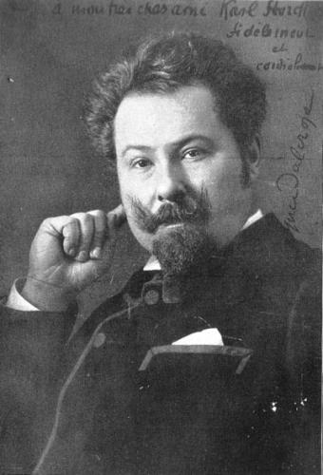
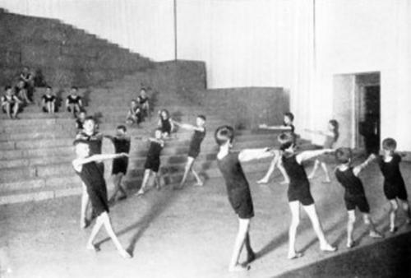
Движение × музыка × сказка × игра × театр =
сюжетно-ролевая ритмическая гимнастика
Впервые термин «Ритмическая гимнастика»
введён швейцарским педагогом и композитором Эмилем Жак-Далькрозом на рубеже XIX–XX веков.

Slide 30
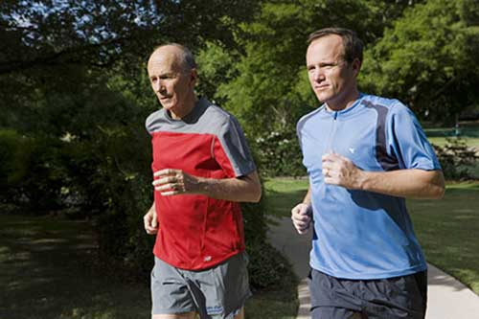
Движение × музыка × сказка × игра × театр =
сюжетно-ролевая ритмическая гимнастика
Американский врач Кеннет Купер во второй половине XX века обосновал оздоровительный эффект аэробики, одним из средств которой является ритмическая гимнастика.
Пять «китов» аэробики
– лыжная ходьба
– плавание
– езда на велосипеде
– бег
– ходьба

Slide 31
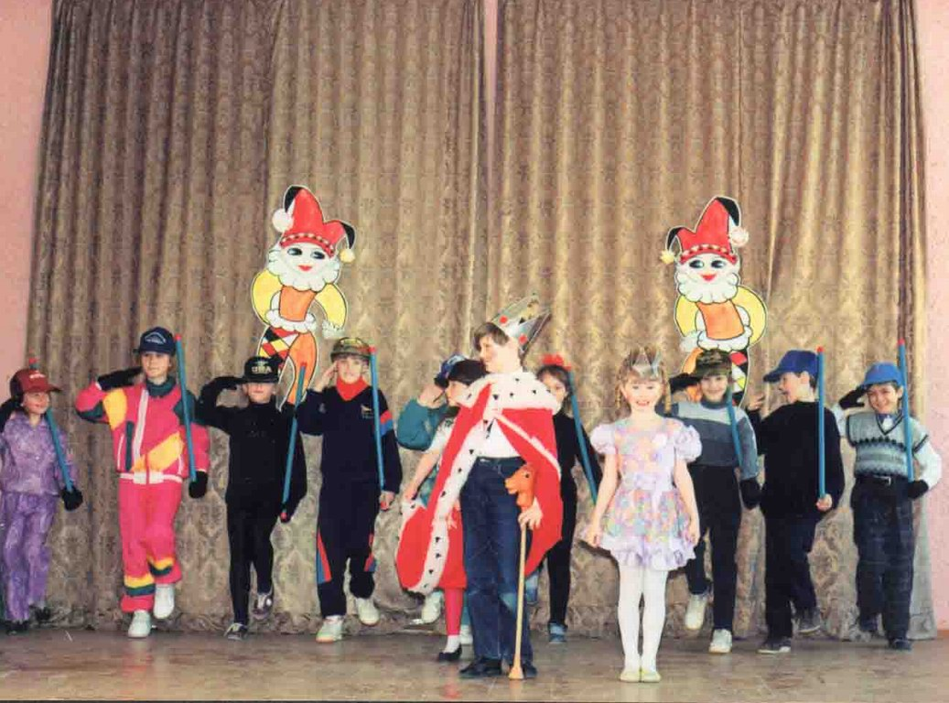
Движение × музыка × сказка × игра × театр =
сюжетно-ролевая ритмическая гимнастика
Сказочный театр ритмической гимнастики открыть нам пора! Физкульт-УРА! УРА! УРА!

Slide 32
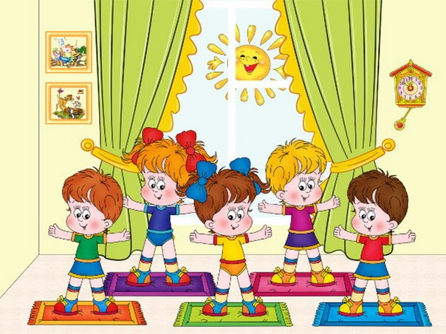
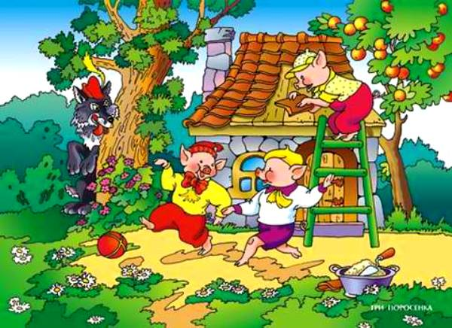
Движение × музыка × сказка × игра × театр =
сюжетно-ролевая ритмическая гимнастика
Cюжетно-ролевая ритмическая гимнастика
на практике – это выполнение комплексов физических упражнений поточным методом в полном согласовании с музыкой и содержанием сказок, по сюжетам которых они формируются.

Slide 33
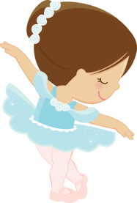
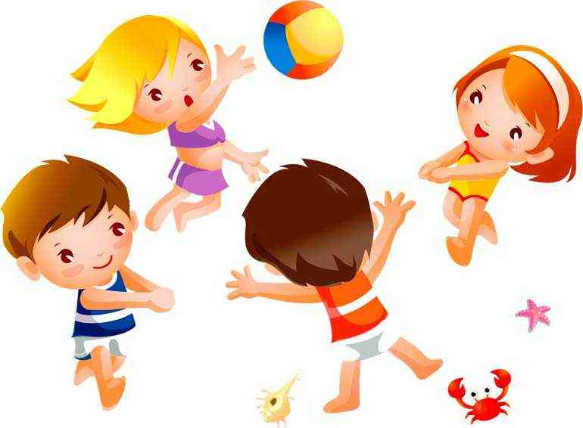
Движение × музыка × сказка × игра × театр =
сюжетно-ролевая ритмическая гимнастика
Сюжетно-ролевая ритмическая гимнастика
Движение
Музыка
Сказка
Игра
Театр
Театр как яркое проявление игры-драматизации способствует проникновению в образ героев и выразительному выполнению упражнений, эмоциональному развитию детей
Музыка организует двигательные действия детей и эмоционально воздействует, вызывая у них ответную реакцию
в виде выразительных движений
Игра активизирует мыслительные процессы и двигательные возможности ребёнка, создаёт положительный эмоциональный фон занятий
Сказка знакомит с литературой, обогащает духовно, закладывает нравственные начала
Движение способствует развитию морфофункциональных систем, психических функций, интеллектуальных и коммуникативных способностей ребёнка

Slide 34
Движение × музыка × сказка × игра × театр =
сюжетно-ролевая ритмическая гимнастика
ДВИЖЕНИЯ представлены во всём многообразии

Slide 35
Движение × музыка × сказка × игра × театр =
сюжетно-ролевая ритмическая гимнастика
Основная гимнастика (бег, ходьба, прыжки, общеразвивающие упражнения, строевые упражнения, равновесия, повороты и т.д.)

Slide 36
Движение × музыка × сказка × игра × театр =
сюжетно-ролевая ритмическая гимнастика
Элементы видов спорта (акробатики, художественной гимнастики, аэробики и др.)

Slide 37
Движение × музыка × сказка × игра × театр =
сюжетно-ролевая ритмическая гимнастика
Упражнения на снарядах (скамейка, шведская стенка, степ-платформа, фитбол, батут и др.)

Slide 38
Движение × музыка × сказка × игра × театр =
сюжетно-ролевая ритмическая гимнастика
Упражнения с предметами (мяч, скакалка, обруч, гимнастическая палка, шарф, лента и др.)

Slide 39
Движение × музыка × сказка × игра × театр =
сюжетно-ролевая ритмическая гимнастика
Элементы танцев
(народных, бальных, современных)

Slide 40
Движение × музыка × сказка × игра × театр =
сюжетно-ролевая ритмическая гимнастика
ЭЛЕМЕНТЫ ТАНЦЕВ И ХОРЕОГРАФИИ
Элементы классической хореографии

Slide 41
Движение × музыка × сказка × игра × театр =
сюжетно-ролевая ритмическая гимнастика
Специальные средства двигательной выразительности (жесты, пантомимика, ритмопластика)

Slide 42
Движение × музыка × сказка × игра × театр =
сюжетно-ролевая ритмическая гимнастика
Упражнения оздоровительных гимнастик (дыхательных, стретчинга, восточных и др.)

Slide 43
Движение × музыка × сказка × игра × театр =
сюжетно-ролевая ритмическая гимнастика
Важная особенность движений: отражают характер героев сказок, их действия и взаимодействия, помогая создать художественный образ

Slide 44
Движение × музыка × сказка × игра × театр =
сюжетно-ролевая ритмическая гимнастика
МУЗЫКА
как организующее начало двигательных действий
Любое музыкальное произведение имеет чётко выраженную логическую структуру, в соответствии с которой выстраиваются отдельные упражнения, их связки и комплекс физических упражнений в целом.

Slide 45
Движение × музыка × сказка × игра × театр =
сюжетно-ролевая ритмическая гимнастика
Комплекс ритмической гимнастики и музыкальное произведение
с точки зрения структурного подхода имеют много общего.

Slide 46
Движение × музыка × сказка × игра × театр =
сюжетно-ролевая ритмическая гимнастика
КОМПЛЕКС УПРАЖНЕНИЙ | МУЗЫКАЛЬНОЕ ПРОИЗВЕДЕНИЕ
разворачивается во времени | разворачивается во времени
подразделяется на упражнения, цепочки, связки, композиции | делится на фразы, предложения, периоды
в каждом физическом упражнении просматривается акцентированное действие | ритм звучания воспринимается при чётко ощущаемом акцентируемом такте
структурной единицей двигательного комплекса является физическое упражнение | музыкальный такт – структурный элемент музыки

Slide 47
Движение × музыка × сказка × игра × театр =
сюжетно-ролевая ритмическая гимнастика
МУЗЫКА
как эмоциональный фактор воздействия
Обладая эмоционально-образным содержанием, музыка вызывает у детей рефлексию (ответную реакцию) в виде выразительных движений.

Slide 48
Движение × музыка × сказка × игра × театр =
сюжетно-ролевая ритмическая гимнастика
МУЗЫКА × ДВИЖЕНИЕ
Когда эти два явления объединяются, синтезируются, то логику распределения физических упражнений, их характер и направленность подсказывают структура и художественный образ музыкального произведения. Структурные характеристики музыки обладают важнейшими организационными функциями.

Slide 49
Движение × музыка × сказка × игра × театр =
сюжетно-ролевая ритмическая гимнастика
СОДЕРЖАНИЕ
МУЗЫКИ
СТРУКТУРНОЕ
ПОСТРОЕНИЕ
ЧЁТКОЕ
ПОСЛЕДОВАТЕЛЬНОЕ
ВЫПОЛНЕНИЕ
УПРАЖНЕНИЙ
ЭМОЦИОНАЛЬНЫЙ
ОБРАЗ
ВЫРАЗИТЕЛЬНОЕ,
ОДУХОТВОРЁННОЕ
ВЫПОЛНЕНИЕ
УПРАЖНЕНИЙ

Slide 50
Движение × музыка × сказка × игра × театр =
сюжетно-ролевая ритмическая гимнастика
Повышает эмоциональный фон, интерес, мотивацию
СКАЗКА
первое произведение литературы в жизни ребёнка, её содержание лежит в основе сюжета, по которому формируется комплекс ритмической гимнастики.
Обостряет внимание, память, мышление
Помогает освоить и запомнить двигательный материал
Содержание сказки
Способствует проникновению в образ героев и
выразительному выполнению упражнений
Передаёт знания, обогащает нравственно
Способствует коррекции психического состояния

Slide 51
Движение × музыка × сказка × игра × театр =
сюжетно-ролевая ритмическая гимнастика
Соотнесение двигательного, музыкального и литературного материала в комплексе сюжетно-ролевой ритмической гимнастики
Двигательный компонент | Музыкальный компонент | Сюжетный компонент
Подготовительная часть | 1–3 композиции | Завязка действия
Основная часть | 4–10 композиций | Развитие действия
Заключительная часть | 1–2 композиции | Финал действия

Slide 52
Движение × музыка × сказка × игра × театр =
сюжетно-ролевая ритмическая гимнастика
Игра является неотъемлемой частью сюжетно-ролевой ритмической гимнастики.
Игровой метод – основной в организации занятий.
Самым ярким его проявлением является метод игры-драматизации, позволяющий разыгрывать сюжет сказки по ролям, тем самым превращая деятельность в рамках сюжетно-ролевой ритмической гимнастики в театральную деятельность.

Slide 53
Движение × музыка × сказка × игра × театр =
сюжетно-ролевая ритмическая гимнастика
ИГРА
на разных этапах освоения комплекса
сюжетно-ролевой ритмической гимнастики имеет свою специфику проявления
На первом этапе (1–10-е занятия) игровой метод используется для освоения отдельных движений и создания с их помощью художественных образов действующих героев сказки.
На втором этапе (11–20-е занятия), после разучивания комплекса в целом, начинается игра в «Театр одного актёра», когда ребёнок изображает по ходу сюжета каждого героя.
И только на третьем этапе (21–30-е занятия), после освоения и осмысления двигательных образов, переходим к ролевому разыгрыванию сюжета сказки.

Slide 54
Движение × музыка × сказка × игра × театр =
сюжетно-ролевая ритмическая гимнастика
Комплекс сюжетно-ролевой ритмической гимнастики
с позиций игровой деятельности можно характеризовать так.
Комплекс
упражнений
СРРГ
Подвижная
игра
Музыкальная игра
Сюжетно-ролевая
игра
Игра-драматизация

Slide 55
3. Интегрированное решение задач развития дошкольника во всех образовательных областях средствами сюжетно-ролевой ритмической гимнастики
© ООО «БАЛАСС», 2019

Slide 56
Интегрированное решение задач основных направлений развития дошкольника средствами сюжетно-ролевой ритмической гимнастики
Средства педагогического воздействия
Физические упражнения
Музыка
Литература
Игра
Слово педагога
Действия педагога
Средства сюжетно-ролевой ритмической гимнастики обеспечивают полисенсорное воздействие на организм через зрительный, слуховой, мышечно-суставной анализатор.

Slide 57
Интегрированное решение задач основных направлений развития дошкольника средствами сюжетно-ролевой ритмической гимнастики
СЮЖЕТНО-РОЛЕВАЯ РИТМИЧЕСКАЯ ГИМНАСТИКА
двигательная деятельность
интеграция
познавательная
деятельность
компоненты
Движение
Музыка
Сюжет
Игра
Психоэмоциональное состояние, настроение
Развитие личности ребёнка
Развитие физических качеств
Мотивация, нравственное воспитание
Функциональное развитие
Мотивация, произвольность поведения
Освоение движений

Slide 58
Интегрированное решение задач основных направлений развития дошкольника средствами сюжетно-ролевой ритмической гимнастики
Выразительное движение является интегральным показателем
физического и психического развития ребёнка
ДВИГАТЕЛЬНАЯ ВЫРАЗИТЕЛЬНОСТЬ
КООРДИНАЦИЯ
ГИБКОСТЬ
БЫСТРОТА
ВНИМАНИЕ
ВООБРАЖЕНИЕ
ПАМЯТЬ
НАГЛЯДНО-ОБРАЗНОЕ МЫШЛЕНИЕ

Slide 59
Интегрированное решение задач основных направлений развития дошкольника средствами сюжетно-ролевой ритмической гимнастики
ИНТЕГРАЦИЯ ОСНОВНЫХ
НАПРАВЛЕНИЙ РАЗВИТИЯ
ДОШКОЛЬНИКОВ
ФИЗИЧЕСКОЕ РАЗВИТИЕ
Развитие физических качеств, координации,
формирование двигательных умений, мотивации
СОЦИАЛЬНО-КОММУНИКАТИВНОЕ
РАЗВИТИЕ
Развитие общения и взаимодействия,
самостоятельности, нравственности,
сопереживания, эмоциональной отзывчивости и т.д.
ПОЗНАВАТЕЛЬНОЕ РАЗВИТИЕ
Развитие интересов, любознательности,
познавательной мотивации,
становление сознания и т.д.
РЕЧЕВОЕ РАЗВИТИЕ
Знакомство с детской литературой,
развитие звуковой и интонационной культуры речи,
фонематического слуха и т.д.
ХУДОЖЕСТВЕННО-ЭСТЕТИЧЕСКОЕ
РАЗВИТИЕ
Развитие ценностно-смыслового восприятия и
понимания произведений искусства
(словесного, музыкального, ритмопластики) и т.д.

Slide 60
4. Особенности организации педагогического процесса на примере пособия «Сюжетно-ролевая ритмическая гимнастика. Методические рекомендации
к программе по физическому воспитанию дошкольников»
© ООО «БАЛАСС», 2019

Slide 61
Особенности организации педагогического процесса

Slide 62
Особенности организации педагогического процесса
Базовой структурной единицей педагогического процесса является комплекс упражнений
Основные закономерности его построения:
1. От простого движения к более сложному.
2. От менее амплитудного движения к более амплитудному.
3. От медленного к более высокому темпу выполнения упражнений.
4. Конечная поза одного упражнения является исходным положением для следующего, что обеспечивает поточный характер их выполнения, а значит, высокую моторную плотность занятий (практически 100%).
5. По физической нагрузке выделяются 3 части комплекса (подготовительная, основная и заключительная).
6. Пик физической нагрузки приходится на основную часть, к заключительной она снижается.
7. Упражнения различной направленности рассеяны по всему комплексу.
8. Выделяются основные движения, выполняемые с определённой дозировкой, и вспомогательные, являющиеся связующими элементами комплекса.

Slide 63
Особенности организации педагогического процесса
Алгоритм конструирования (составления) комплекса сюжетно-ролевой ритмической гимнастики
1-й этап. Формирование музыкально-литературного материала
Выбор Анализ Конструирование
2-й этап. Формирование базового комплекса физических упражнений
Выбор Анализ Конструирование

Slide 64
Особенности организации педагогического процесса
Поэтапное обучение комплексам сюжетно-ролевой ритмической гимнастики
1-й этап.
Предварительный
(1–3 занятия)
Задачи
1. Создать мотивацию к деятельн.
2. Познакомить с литературным
и музыкальным материалом.
3. Познакомить с отдельными
двигательными заданиями,
характеризующими героев сказки,
их сюжетные действия
Методы
Беседа, рассказ,
объяснение.
2. Показ (видеофильмов,
слайдов,
рисунков и т.д.)
Формы
1. Непосредственная
образовательная
деятельность
Результат
Первые эмоциональные
переживания содержания сказки,
музыки, образных
ритмопластических движений.
Высокий интерес детей,
стремление к дальнейшему
познанию сказки, музыки и
образных движений

Slide 65
Особенности организации педагогического процесса
2-й этап. Ориентировочный (8–10 занятий)
Задачи
1. Разучить комплекс
2. Сформировать представления о технике элементов
3. Формировать представления о передаче сюжетных образов
4. Развивать координацию и другие физические качества
Методы
Игровой. Рассказ, объяснение. Показ
расчленённо- и целостно-конструктивного упражнения,
сопряжённого воздействия
Формы
1. Основные: физкультурные занятия
2. Малые: утренняя гимнастика; «побудка»; физкультпаузы и
минутки
Результат
Осмысление и создание образов персонажей, представлений о
двигательных действиях, технике выполнения базовых элементов,
танцевальных движений, отдельных композиций, структуре муз.
произведения и связи музыки и движений с сюжетом сказки.
Формирование некоторых первоначальных двигательных умений

Slide 66
Особенности организации педагогического процесса
3-й этап. Конструктивно-формирующий (8–10 занятий)
Задачи
1. Закреплять технику отдельных элементов и комплекса в целом
2. Формировать умения передавать образы и действия героев сюжета
3. Воспитывать умение выполнять движения в согласовании с музыкой
4. Активно развивать координацию и другие физические качества
5. Стимулировать познавательную активность
Методы
Игровой. Рассказ, объяснение. Показ
расчленённо- и целостно-конструктивного упражнения,
сопряжённого воздействия
Формы
Основные: физкультурные занятия
Малые
3. Дополнительные: самостоятельные музыкальные игры, кружковые
занятия
Результат
Сформированные умения в выполнении базовых упражнений,
знание и относительно самостоятельное выразительное исполнение
отдельных композиций.
Умение с помощью музыкально-ритмических движений передавать
образы персонажей сказки, их действия, жесты, манипуляции

Slide 67
Особенности организации педагогического процесса
ВЗАИМОДЕЙСТВИЕ ПЕДАГОГОВ НА ВСЕХ ЭТАПАХ ОБУЧЕНИЯ
Инструктор по ФК
Воспитатель
Музыкальный работник
Психолог
Логопед
Предварительный этап
Ориентировочный этап
Конструктивно-формирующий этап
Контрольно-обобщающий этап

Slide 68
Домашнее задание
Предлагаем тестовое задание по теме вебинара

Slide 69
Требования к выполнению домашнего задания
Домашнее задание
и презентация
по теме вебинара
будут размещены
в группе «ВКонтакте»
«Детский сад 2100»
https://vk.com/club163897083
Для получения сертификата важно правильно выполнить и оформить домашнее задание

Slide 70
Приглашаем к общению и сотрудничеству
в соцсетях и на YouTube
Группа «ВКонтакте» «Детский сад 2100»
https://vk.com/club163897083

Slide 71
Приглашаем к общению и сотрудничеству
в соцсетях и на YouTube
Шаг 1: кликнуть по синей плашке
Шаг 2: открыть меню
Шаг 3: кликнуть по строке «Уведомлять о записях»

Slide 72
Приглашаем к общению и сотрудничеству
Образовательный канал на YouTube
https://www.youtube.com/channel/UCmyFPUMg9K5YQLvrv7CL27A

Slide 73
Приглашаем к сотрудничеству
Шаг 1: чтобы подписаться на канал, кликните по красной плашке
Шаг 2: чтобы получать уведомления о новых роликах, кликните по значку «колокольчик»
Готово!

Slide 74
Как с нами связаться
Учебно-методический центр
umc@school2100.com
8 (495) 778-16-74, 8 (499) 110-69-68
Заказ пособий
zakaz@balass.su
8 (495) 672-23-12
Заказ пособий по почте
post@balass.su
8 (495) 735-53-98
Сайт www.school2100.com

